Slide 1

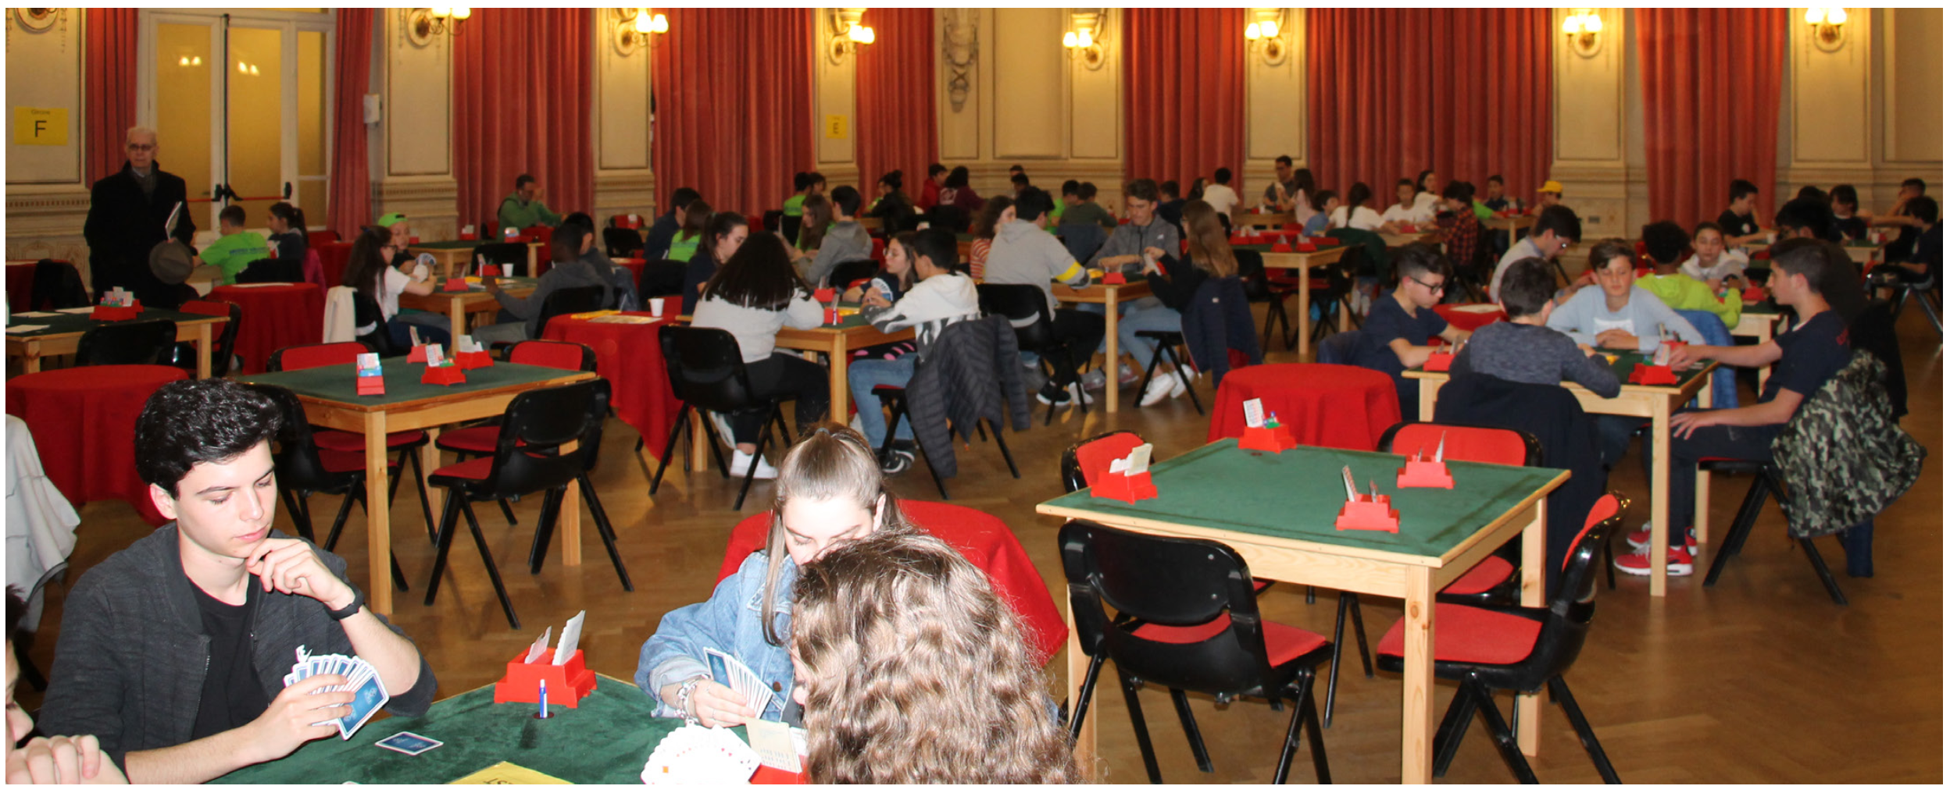
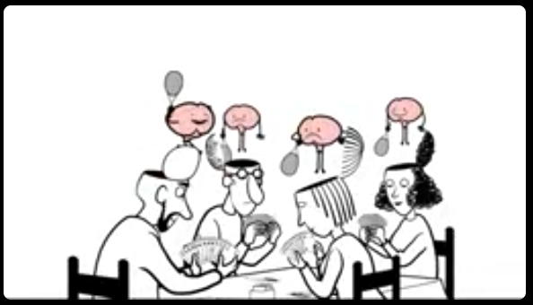
Giocano a carte ? Nooo … stanno facendo Sport !
Bridge … lo sport della mente !
Se vuoi provare, prenotati per una lezione gratuita !
Durante la lezione apprenderai le basilari regole del gioco e giocherai subito qualche "smazzata!
Info e Contatti : 349 7461882
Green Pass Obbligatorio

